Slide 1
积木系统
jerojiang
Notes:
下页自我介绍。

Slide 2
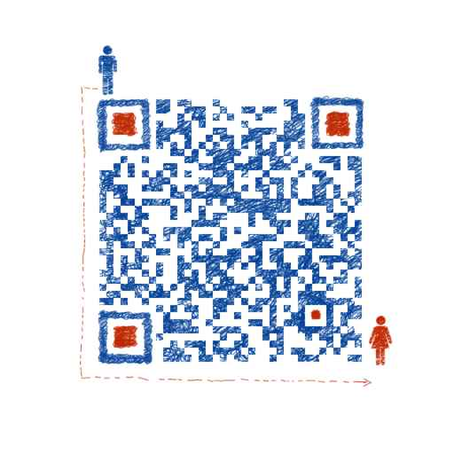
江源 jerojiang
业务平台中心前端一组
741967342
jero.yuan@gmail.com
Notes:
下页重复的事。

Slide 3
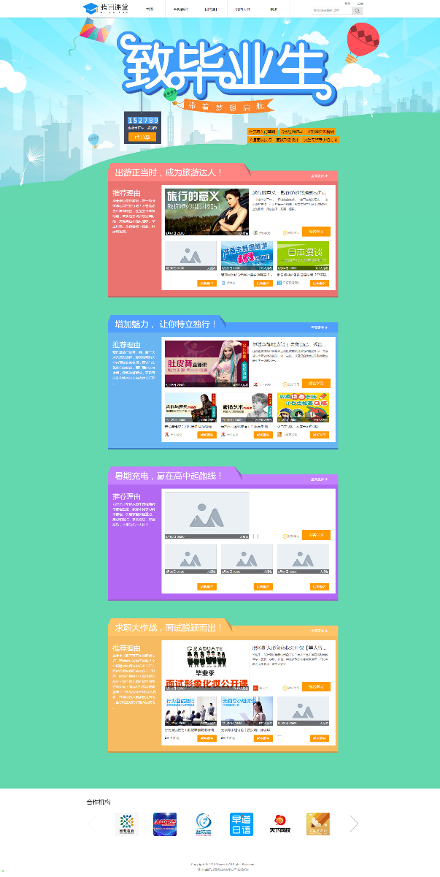
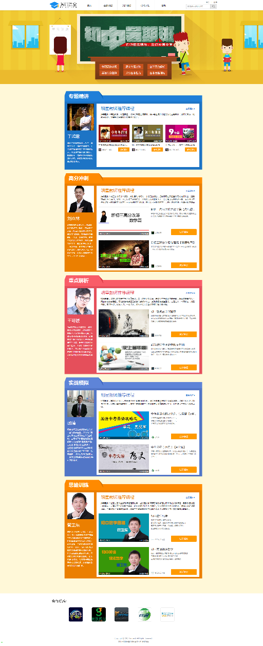
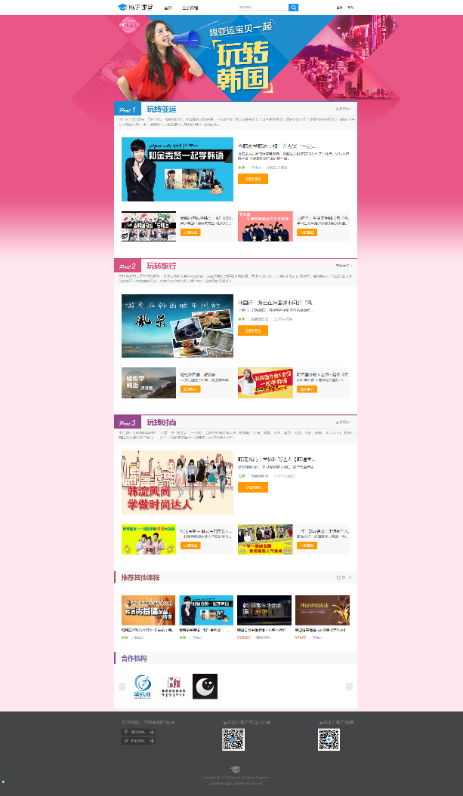
总是有些重复的事
DO NOT REPEAT YOURSELF!
Notes:
下页产品妹子！

Slide 4
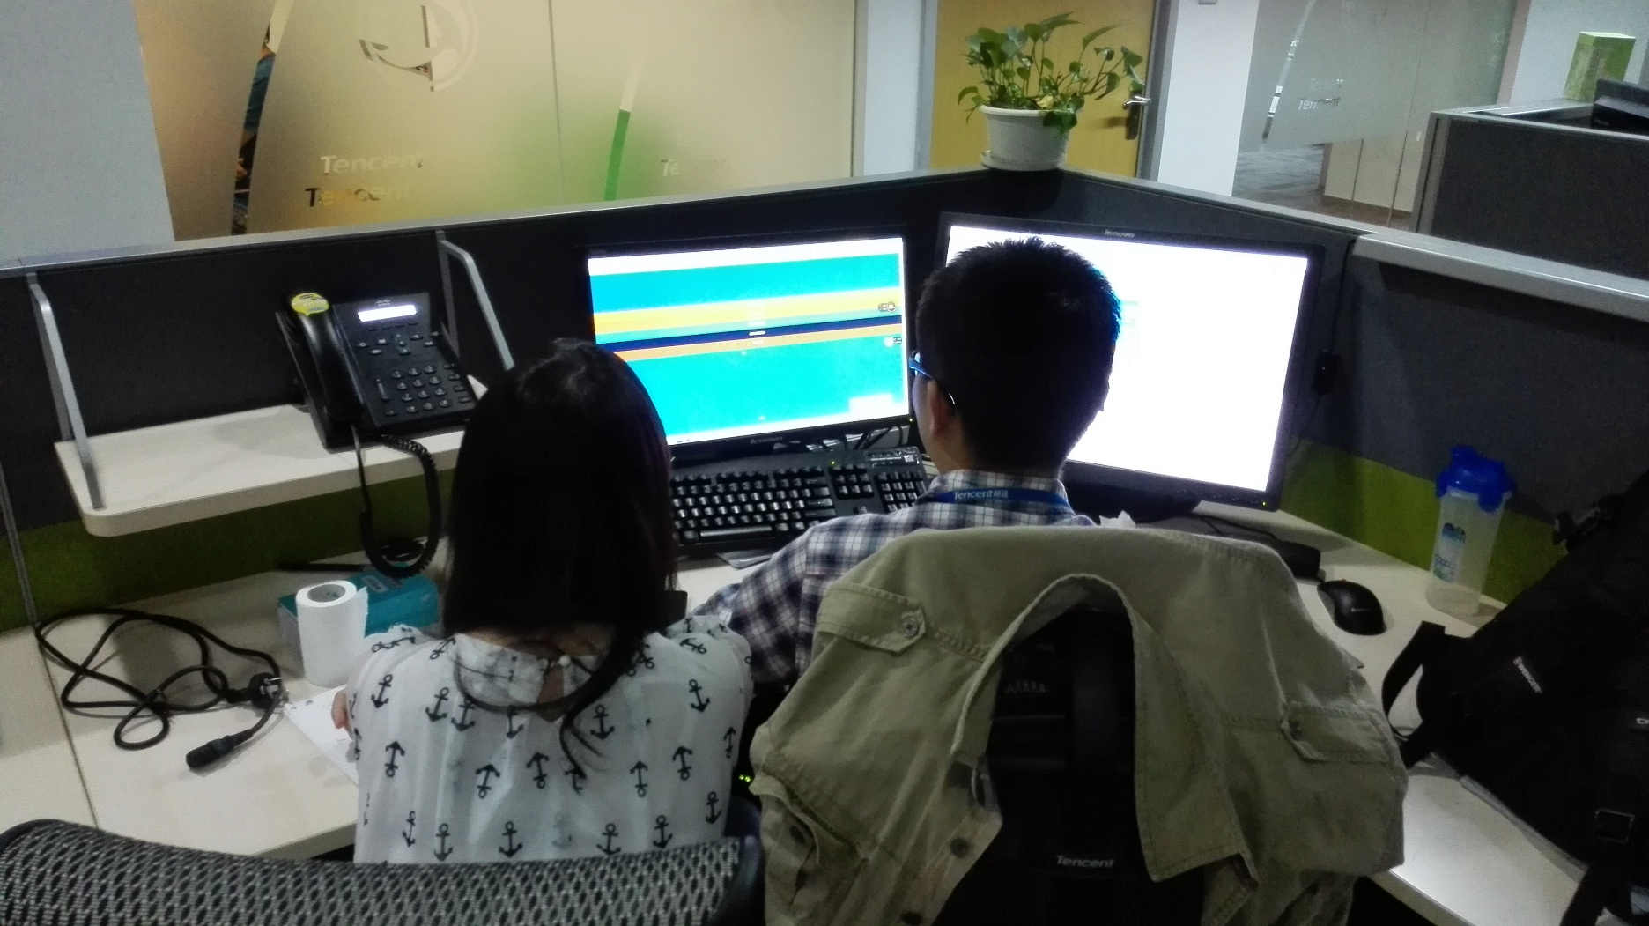
产品妹子的热情似火
运营 | 前端
活动多 | 任务多
时效性 | 时间紧
VS
Notes:
下页解决方法！

Slide 5
有没有一种方法
不断满足妹子的需求……
可视化
还能不重复开发……
沉淀组件
Notes:
解决问题的方法。

Slide 6
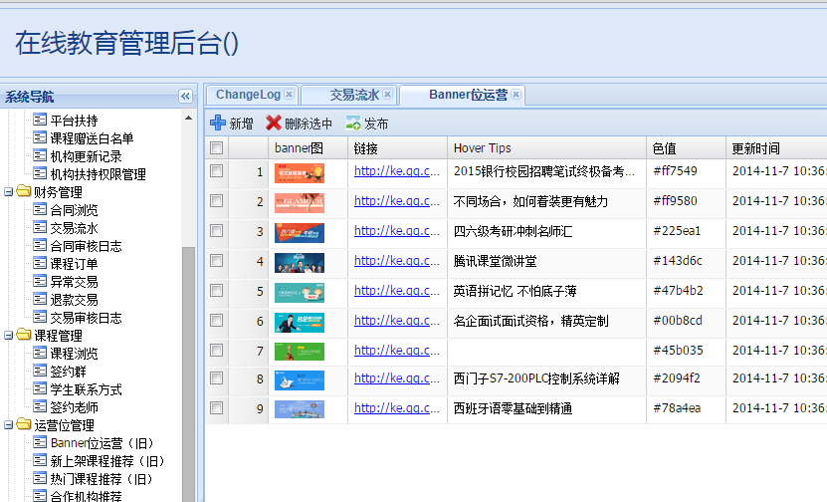
动手之前
在线教育管理后台
http://ketang.oa.com/qunedu/

Slide 7
动手之前
非可视化
不够灵活
Notes:
场景不适合。
不够灵活 -> 一个页面一个模版，不能沉淀，开发投入
下页 mmrp 。

Slide 8
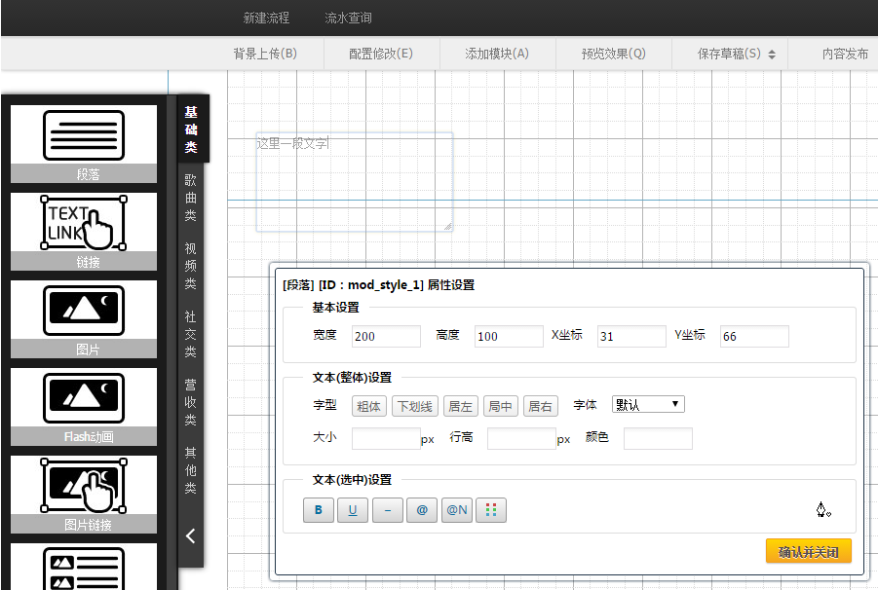
动手之前
MMRP
数字多媒体内容发布系统
http://mmrp.oa.com/

Slide 9
动手之前
交互复杂
难以移植
不再维护

Slide 10
今天的主要内容
系统的总体设计
系统的模版接入
系统的组件接入
系统的发布流程
系统的价值所在

Slide 11
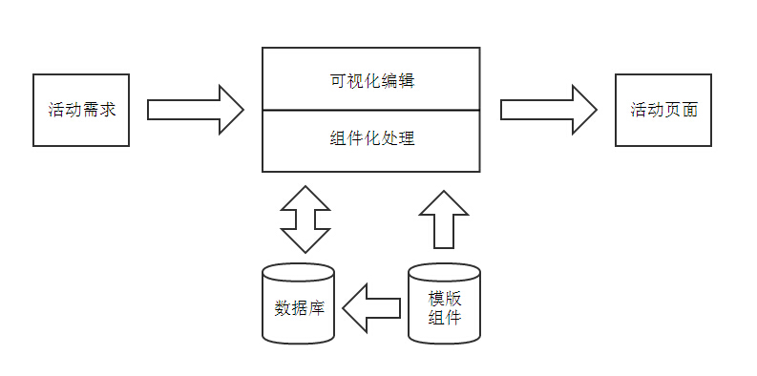
总体设计
积木系统
Notes:
下页整体流程。

Slide 12
整体流程
history
activity
发布
page
新活动
读取模版
组件编辑
保存
预览
模板库
组件库
tpl
component

Slide 13
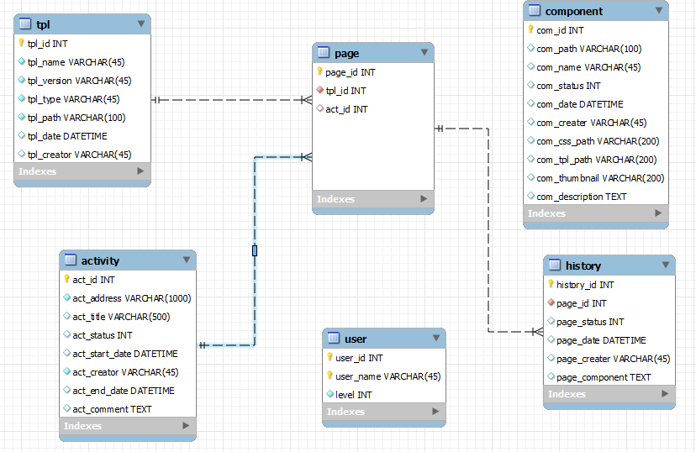
ER
Notes:
速过！
下页模版。

Slide 14
今天的主要内容
系统的总体设计
系统的模版接入
系统的组件接入
系统的发布流程
系统的价值所在

Slide 15
模版的接入
这是组件
这是模版
完整页面

Slide 16
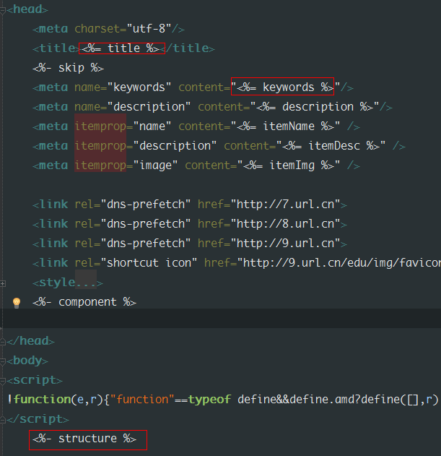
模版的接入
弱化模版，组件的容器
nodejs 抓取文件内容

Slide 17
今天的主要内容
系统的总体设计
系统的模版接入
系统的组件接入
系统的发布流程
系统的价值所在

Slide 18


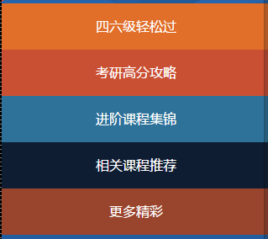

页面组装
=
+
页面 = 模版（容器） + 组件
组件 = 模版 + CSS + JS + 数据

Slide 19
组件的接入
组件的组织
页面上的数据
资源的接入
可编辑的属性
实时更新

Slide 20
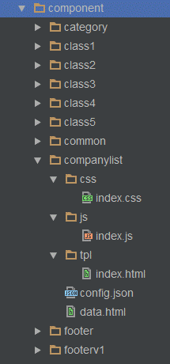
组件的组织
目录结构规范
config.json
数据库 - component

Slide 21
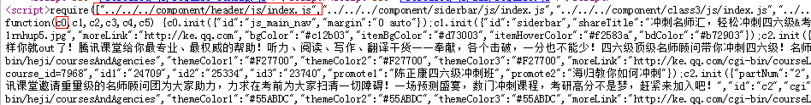
资源的接入
tpl 和 css 的接入
nodejs 抓取文件内容
javascript 的接入
requirejs 导入
Notes:
强调约定规范。
曾经想学 mmrp ，将所有 js 全部打包置入页面！
下页页面的数据！

Slide 22
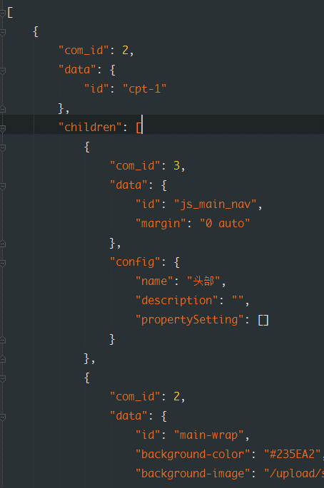
页面上的数据
存储什么？
纯数据，与结构无关
怎样存储？
与 dom 对应的树状结构
Notes:
存储什么？ html 坏处，组件变动，组件变动怎么办！ 纯 json
存储形态？ 学 mmrp 绝对定位（不利于终端打通，交互复杂），扁平存储？ 树状结构！
讲完上面，下一步出图！
下一页，资源的接入

Slide 23
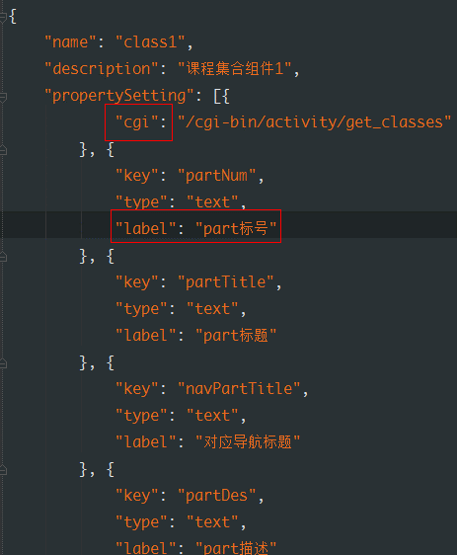
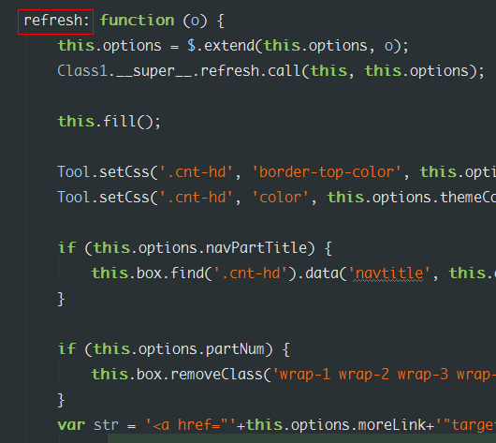
可编辑的属性&实时更新
哪些属性可以设置
编辑页的实时反馈
Notes:
下页：更为重要的打通组件！

Slide 24
组件打通
整站组件
约定
系统组件
第三方组件

Slide 25
今天的主要内容
系统的总体设计
系统的模版接入
系统的组件接入
系统的发布流程
系统的价值所在

Slide 26
发布流程
构建过程内置
资源路径的处理
正则
javacript 的打包
r.js
资源直接发送到 CDN

Slide 27
今天的主要内容
系统的总体设计
系统的模版接入
系统的组件接入
系统的发布流程
系统的价值所在

Slide 28
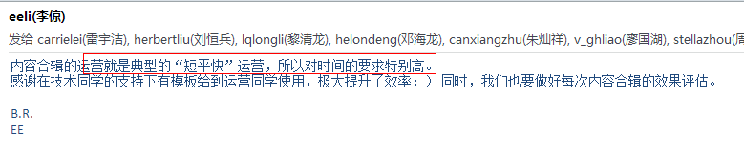
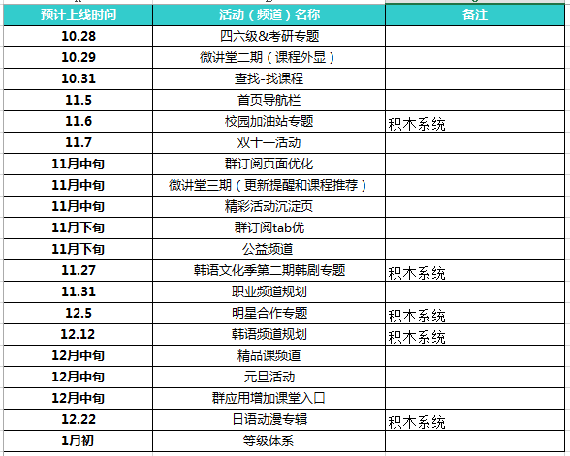
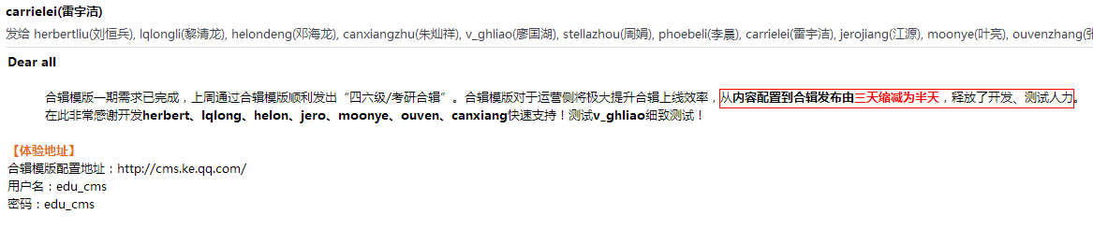
我们的活动
时效
镜像
频繁
Notes:
全都讲完之后，出图！
第二幅图概要：一期支撑 4 成，二期支撑更多，五成以上！
第三附图，初略计算节约的人力，一个活动 2.5 天， 10 个活动 25 天！

Slide 29
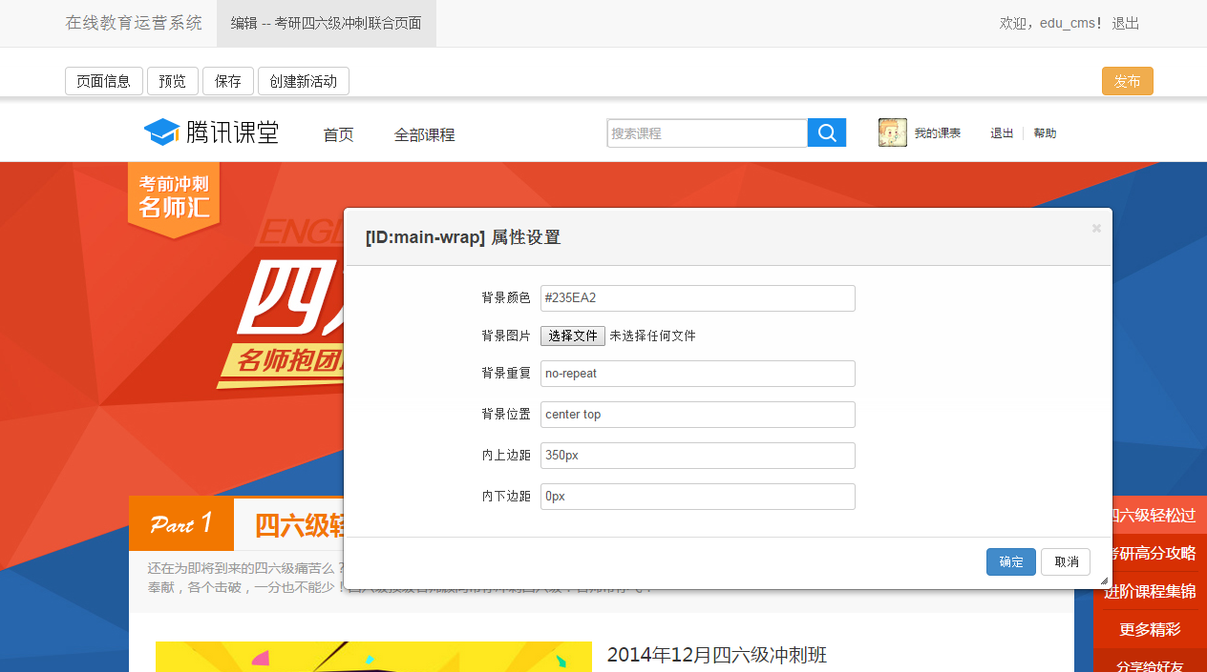
积木系统
可视化 & 基于组件 & 业务无关
http://cms.ke.qq.com/
http://ke.qq.com/huodong/spirit/index.html

Slide 30

二期规划
自由组装页面
打通组件
吸纳各种组件
打通终端
一次配置，到处可用

Slide 31
Q & A

Slide 32
END

